Slide 1
Entendendo as Cores
Teoria Básica

Slide 2
Paleta de Cores
Criar bons esquemas de cores é combinar e equilibrar matiz, matiz, tom, sombra e temperatura. Para fazer isso com sucesso em seus aplicativos de design, você só precisa saber quais alavancas puxar.
Harmonia de cores e teoria das cores oferecem algumas fórmulas que podemos usar para iniciar nossas paletas de cores, é uma base importante para entender.
Mas criar belas paletas de cores não é apenas sobre essas fórmulas, é também sobre sutilezas de equilíbrio de matiz, tonalidade, tom, tonalidade e temperatura.
Então, primeiro, uma pequena atualização sobre o que são essas alavancas e o que elas fazem.

Slide 3
Cor
É o termo geral que usamos para descrever cada matiz, tonalidade, tom ou tonalidade que vemos.

Slide 4
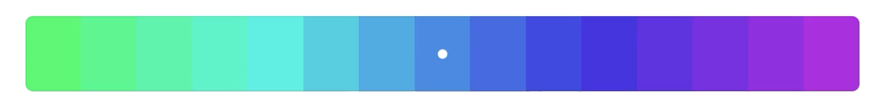
Hue
Refere-se à família de cores dominante da cor específica que estamos analisando. Branco, preto e cinza geralmente não são referidos como matiz ou cor.

Slide 5
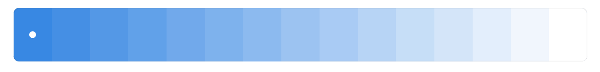
Matiz
Um matiz é qualquer matiz ou mistura de cores puras com apenas branco adicionado. A Matiz clareia a cor, mas não a torna mais brilhante.
Portanto, um matiz pode variar de um pouco mais claro que sua cor original, até o branco, com quase nenhuma das cores misturadas.

Slide 6

Tom
É qualquer matiz ou mistura de cores puras com apenas cinza adicionado. Para ser preciso, esta definição considera Cinza como verdadeiramente neutro. Em outras palavras, não há pigmentos adicionais no cinza além do branco mais o preto. Uma mistura neutra de cinza, não importa quão claro ou escuro, irá atenuar a intensidade de qualquer cor.
As cores tonificadas são geralmente consideradas mais agradáveis aos olhos. Eles são complexos, sutis e sofisticados. Isso porque cores puras brilhantes são mais frequentemente associadas a crianças.

Slide 7
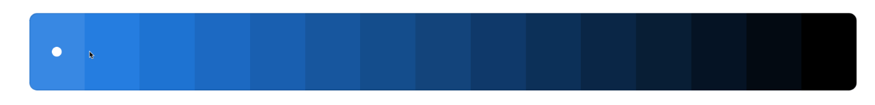
Tonalidades
Tonalidade é qualquer matiz puro ou mistura de cores puras com apenas preto adicionado. Em outras palavras, não contém absolutamente nenhum branco ou cinza. Um tom escurece a cor.
Permanece o mesmo que o Matiz, mas com apenas uma versão mais escura.
Como foi observado acima, mesmo uma pequena quantidade de Branco ou Cinza adicionado a uma cor, a transforma em um Tom.
Portanto, um tom pode variar de um pouco mais escuro do que sua cor original, até quase preto com quase nenhuma das cores misturadas.
Feito adicionando um toque de preto à sua cor.

Slide 8
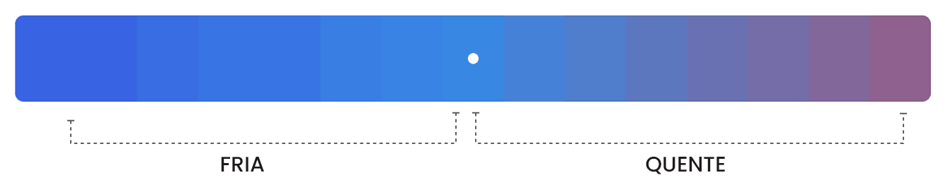
Temperada
É mais sobre como percebemos o tom que estamos vendo. e tendemos a dividi-los em quentes ou frios.
Cores quentes - são as cores que geralmente vêm de aumentar os tons de vermelho ou amarelo em uma tonalidade. Estes tendem a evocar os sentimentos de paixão, aconchego, energia e movimento. Eles nos lembram da luz do sol e do calor.
Cores frias - são as cores que aumentam os azuis e os verdes. Estes tendem a evocar frescor, inverno, quietude, calmante. Eles nos lembram de gelo, neve e água.

Slide 9
Modelos de cores
e espaço de cores

Slide 10
No mundo virtual
Como não estamos trabalhando com tinta e não estamos realmente misturando cores físicas, precisamos pensar nele em termos de telas e para isso estamos falando da luz e da mistura dessa luz.

Slide 11
Modelos de Cores
CMYK – Cyan (Ciano), Magenta, Amarelo, Preto: usa o que é chamado de mistura subtrativa de luz para derivar cores diferentes.
RGB - Vermelho, Verde e Azul: usam o que é chamado de mistura aditiva de luz para derivar cores diferentes.
HSB (V) - Matiz, Saturação e Brilho (às vezes modelado como Valor ou Luminosidade) usa uma mistura desses atributos para derivar cores diferentes

Slide 12
CMYK
Usa mistura de cores subtrativas. Refere-se à maneira como a luz reflete de uma página em branco física. A sobreposição de cores resulta em preto.
Como uma página não pode projetar luz e iluminá-la para você, ela precisa ter luz refletida nela. Então, a mistura dessas cores somadas você está cobrindo o branco da página e, assim, reduzindo a quantidade de luz que pode ser refletida.
Como uma criança misturando todas as cores de tinta a dedo e ficando preta.

Slide 13
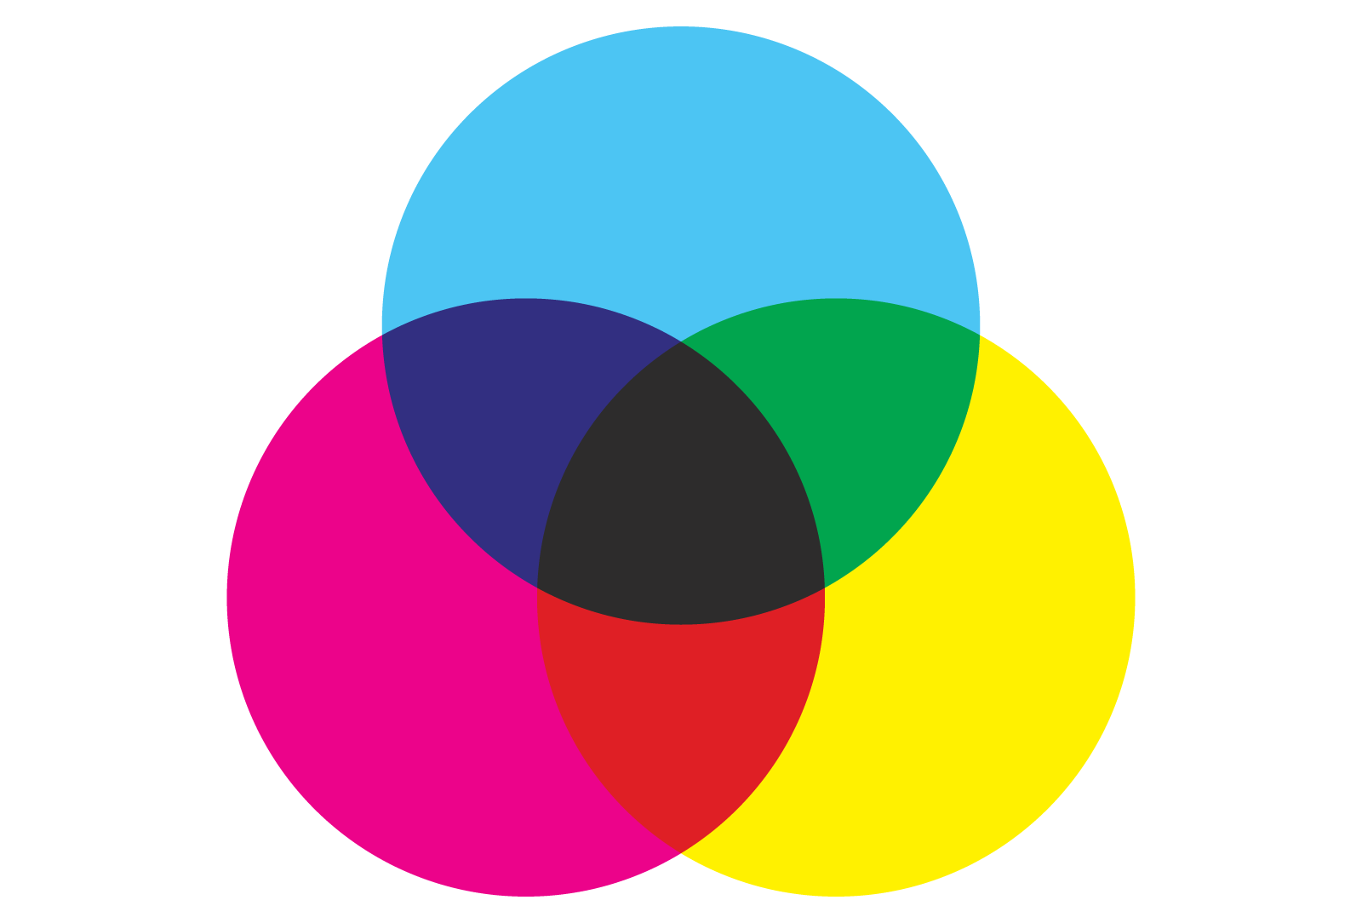
CMYK
Usado para páginas e com impressoras;
Quando essas 4 cores são misturadas, a sobreposição resulta em preto;
Subtrativo - Porque você está removendo o branco que está lá.

Slide 14
RGB
RGB é chamado de mistura aditiva de luz.
Refere-se à forma como as telas digitais projetam a luz para nós. As cores com brilho total nos fazem ver uma sobreposição de branco.
Tipo como ser cegado por luzes de inundação brilhantes.

Slide 15
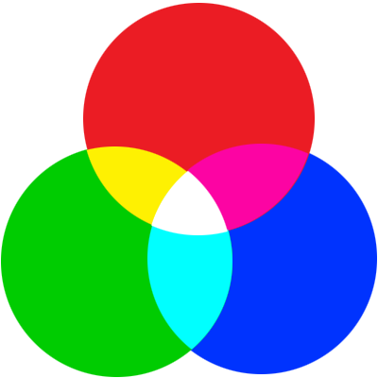
RGB
Usado para design de tela digital;
Como 3 luzes vermelhas, azuis e verdes brilhantes projetando-se em você;
Transforme-os em brilho total, você obtém luz branca pura;
Desligue todos eles e você verá escuridão.

Slide 16
HSB
Isso significa Matiz (Hue), Saturação (Saturation) and Brilho (Brightness).

Slide 17
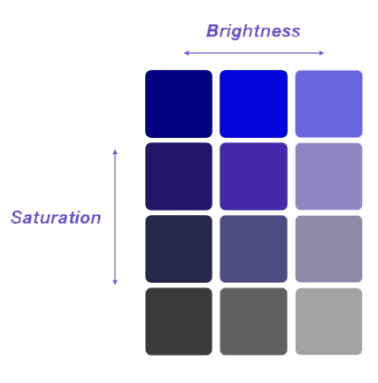
HSB
Como as pessoas realmente vêem as cores e como nossos cérebros funcionam;
Usado por Ul e designers de tela visual;
Matiz - uma escala radial 360 de todas as cores;
Saturação - Quão maçante ou rica a cor;
Brilho - Se a cor está mais próxima do branco ou mais próxima do preto na escala

Slide 18
HSB
A maioria de vocês pode estar familiarizado com isso, pois é o que você verá em seus aplicativos de design e UI/UX e Designers de Produto.
O modelo de cores HSB nos fornece um radial de cores (ou uma roda de cores) em que temos uma gama de matizes (a cor), saturação (quanta cor) e brilho (quão próximo do branco ou preto na escala é ) valores.
É assim que nossos olhos e cérebros interpretam as cores HSB tem tudo a ver com o que nossos olhos veem, independentemente de ser a luz projetada de uma tela ou no papel.
Ao misturar o matiz (cor da roda de cores) a saturação (quão vibrante é a cor ou quanto cinza é adicionado a ela) e brilho (quanto branco ou preto é adicionado). Isso resultaria em uma cor específica.
Portanto, para fins de escolha de cores para nossos designs de interface do usuário, usaremos o modelo de cores HSB.

Slide 19
OBRIGADO
Até a próxima aula

